Slide 1
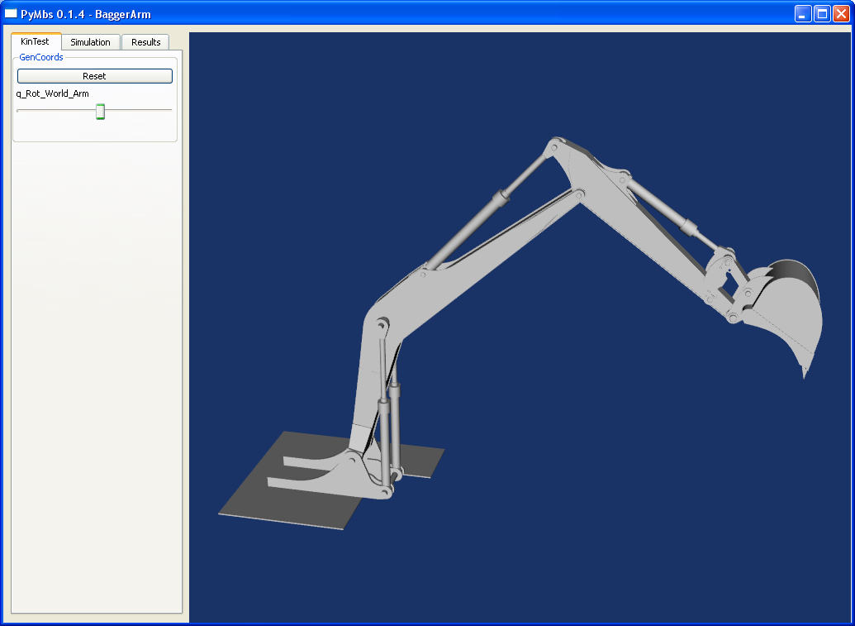
PyMbs
PyMbs
Professur für Baumaschinen- und Fördertechnik
Dresden, 18.05.2010

Slide 2
Ziel für den gesamten Workshop
Baggerarm
Basis: vereinfachtes CAD Modell
1 Freiheitsgrad, 2 Kinematische Schleifen
Hydraulikzylinder Links/Rechts
Gesteuert von Proportionalventil
Bedienung mit CAN Joystick aus Sitzkiste
Ablauf
PyMbs
Mechanik
Modelica
Hydraulik
SARTURIS
Simulation

Slide 3
Zwischenziel – Modellierung mit PyMbs
Baggerarm

Slide 4
Gliederung
PyMbs – Überblick und Benutzung
Grundlagen
Übersicht
Beispiel: Laufkatze
Eingabe
Baggerarm

Slide 5
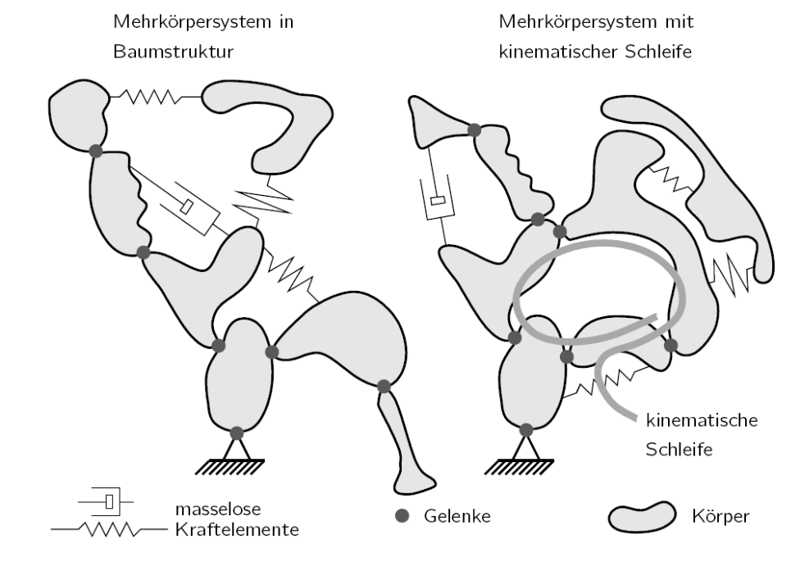
Mehrkörpersysteme
Grundlagen
Mehrere, meist starre Körper
Durch ideale Gelenke verbunden
Masselose Kraftelemente

Slide 6
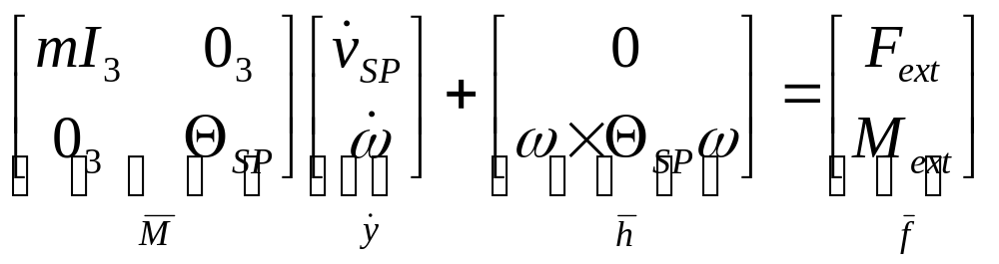
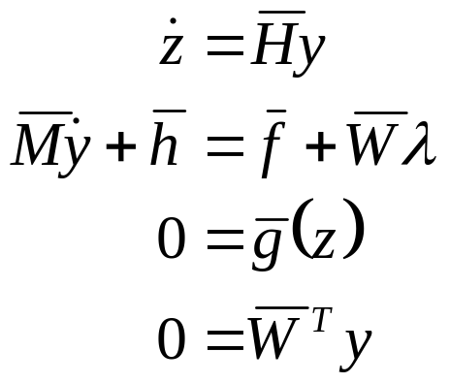
Bewegungsgleichungen I
Grundlagen
Ungebundener starrer Körper – absolute Koordinaten
Gebundener starrer Körper

Slide 7

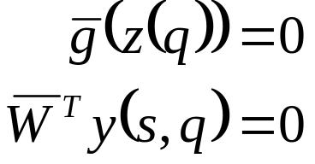
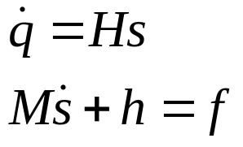
Bewegungsgleichungen II
Grundlagen
Generalisierte Koordinaten q, s
Minimalkoordinaten
Randbedingungen
automatisch erfüllt
resultierende
Gleichungen

Slide 8
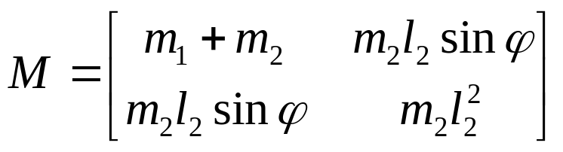
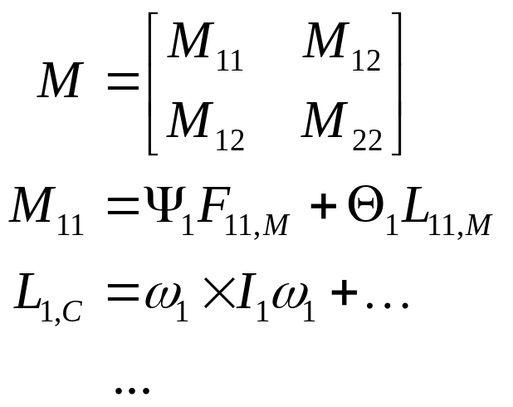
Erhalten der Standardform
Grundlagen
Explizit, z.B.
Rekursiv, z.B.

Slide 9
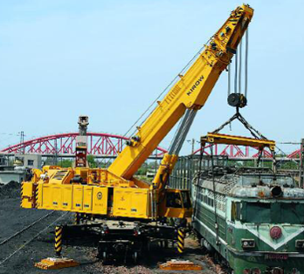
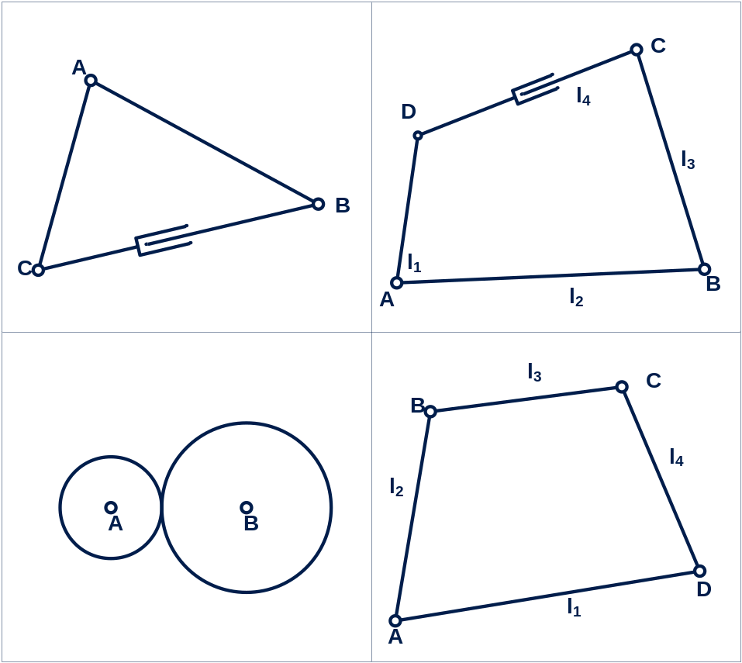
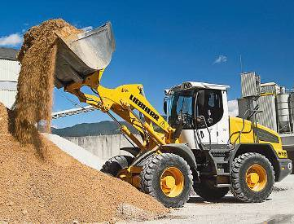
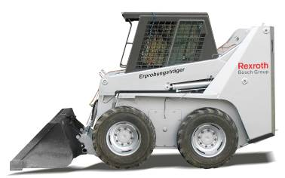
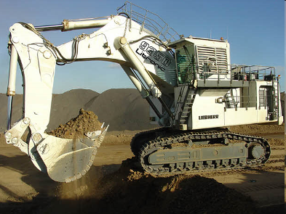
Kinematische Schleifen I
Grundlagen
source:
Kirow Ardelt AG
source:
Liebherr-Werk Bischofshofen GmbH
source:
Bosch Rexroth AG
source:
Liebherr-France SAS

Slide 10

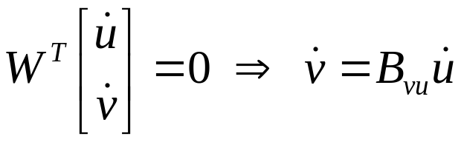
Kinematische Schleifen II
Grundlagen
Lageebene
Finden von Minimalkoordinaten schwierig aber teilweise möglich
Sonst iterative Lösung nichtlinearer Gleichungssysteme
Geschwindigkeitsebene
Minimalkoordinaten finden vergleichsweise einfach
  Nullspace Method oder Coordinate Partitioning

Slide 11
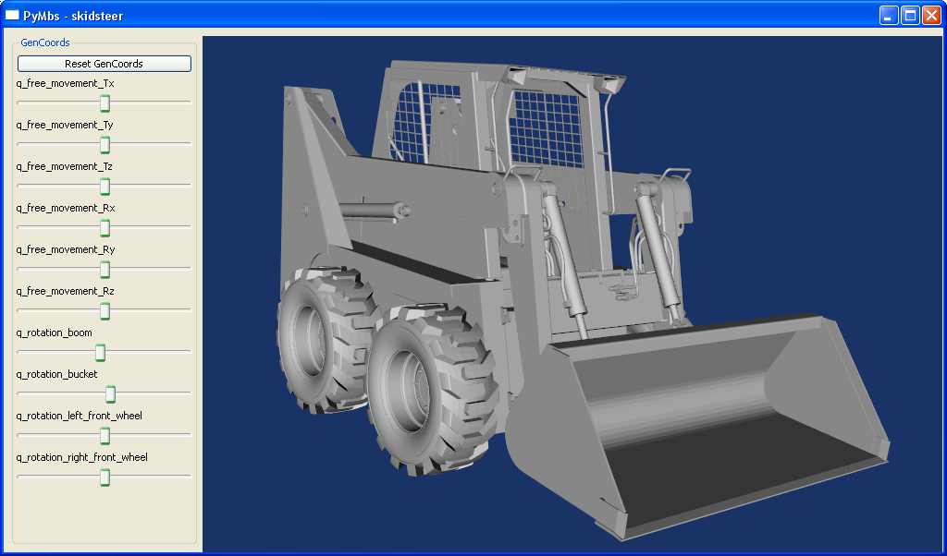
Übersicht
PyMbs (Python Multibody Systems)
  Forschungscode (OpenSource, kein Support, aber sehr variabel)
  Echtzeitberechnung (Minimalkoordinaten, symbolische Vereinfachungen)
  Intuitive Beschreibungsform

Slide 12
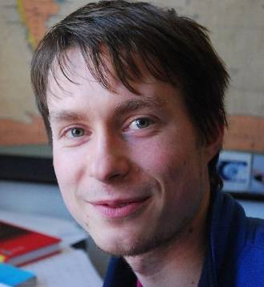
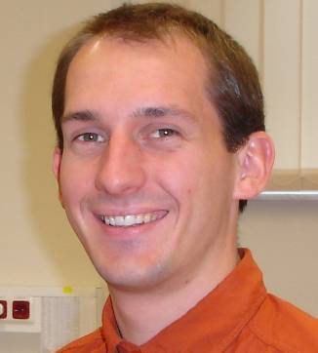

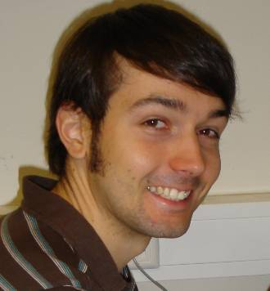
Übersicht
Interner Aufbau
Eingabe
Gleichungen
Analyse
Ausgabe
Python Quelltext Defintion von Körpern Gelenken Last-elementen Sensoren
Aufstellen der Bewegungs-gleichungen Explizit oder Rekursiv Auflösen der Kinematischen Schleifen
Reihenfolge der Gleichungen bestimmen Vereinfachungen a+0=a a·0=0 a·1=a
Code Ausgabe Modelica MATLAB Python C++ / Fortran Visualisierung Python MATLAB

Slide 13
Ablauf
Übersicht
Definition aller Körper samt ihrer Koordinatensysteme
Verbinden der Körper durch Gelenke
Schließen der kinematischen Schleifen
Einbringen von Lastelementen und Sensoren
Grafiken für Anzeige verknüpfen

Slide 14
Inputs und Parameter
Übersicht
Inputs
Größen die außerhalb von PyMbs berechnet werden, z.B.
  Hydraulikkräfte
  Joystickeingaben
Werden als bekannt angenommen
Parameter
Werden als Konstanten angenommen, z.B.
  Masse, Trägheit, Lagen
Bleiben während der Berechnung erhalten
Können vor und während der Simulation angepasst werden

Slide 15
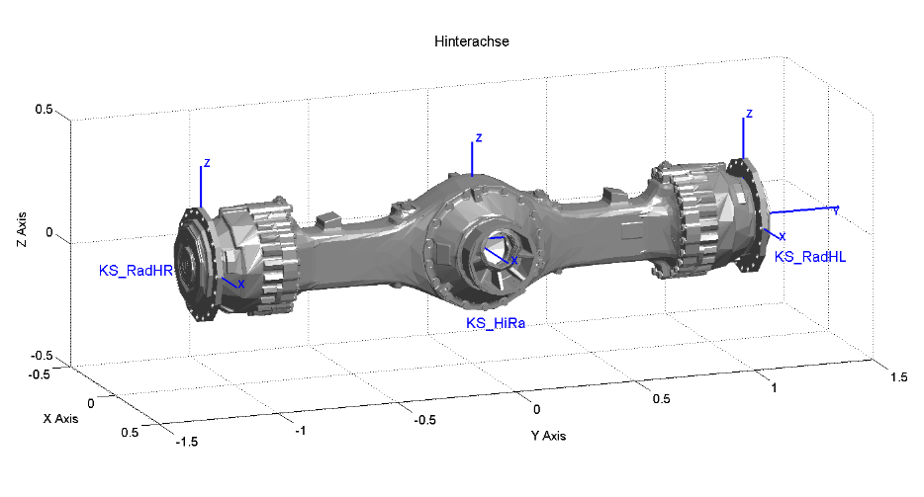
Körper und Koordinatensysteme
Übersicht
Körper: Masse, Schwerpunkt, Trägheitstensor
Koordinatensysteme: Körperfest
Jeder Körper verhält sich wie ein Koordinatensystem (0-System)
Alle Körper erst einmal „frei schwebend“
SP
0

Slide 16
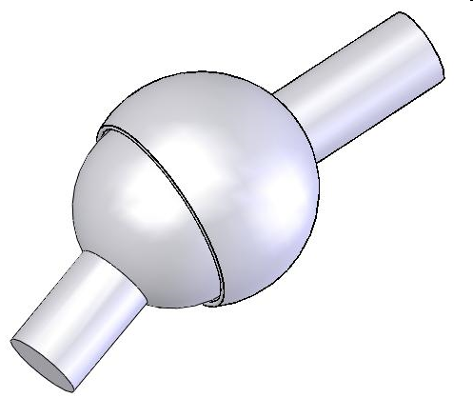
Gelenke
Übersicht
Stellt Verbindung zwischen Körpern her
Aufbau aus Elementargelenken
  Translation: x,y,z
  Rotation: x,y,z

Slide 17
Lastelemente und Sensoren
Übersicht
Lastelemente
Aufbringen externer Lasten
Kraft, Moment
Sensoren
Messen von Systemgrößen
Lage, Geschwindigkeit, Beschleunigung, Kraft, Energie
Gemeinsamkeiten
Besitzen zwei Angriffspunkte (Koordinatensysteme)
Vektorwertige Elemente haben zusätzlich ein Bezugssystem

Slide 18
Laufkatze
z
z
Beispiel: Laufkatze
g
g
# Set up a new MbsSystem
world = MbsSystem( [0,0,−1] )
# Define Input and Parameters
F = world.addInput( ’Force’ , ’F’ )
m1 = world.addParam( ’mass 1’ , ’m1’, 10 )
m2 = world.addParam( ’mass 2’ , ’m2’, 1 )
l2 = world.addParam( ’length’ , ’l2’, 1 )
I2 = world.addParam( ’inertia 2’, ’I2’, 1/12 )
# Define Bodies and Coordinate Systems
crab = world.addBody( ’Crab’, m1 )
load = world.addBody( ’Load’, m2, inertia=diag([0,I2,0]) )
load.addCoordSys( ’joint’, p=[l2,0,0] )
# Connect Bodies Through Joints
world.addJoint( ’TransCrab’, world, crab, ’Tx’, startVals=1 )
world.addJoint( ’RotLoad’ , crab , load.joint, ’Ry’ )
# Add Sensors and Force Elements
world.addLoad.PtPForce( crab, world, F )
world.addSensor.Distance( crab, world, ’d’ )
# Calculate Equations of Motion and Generate Code
world.genEquations( explicit = True )
world.genCode( ’mo’, ’CraneCrab_PyMbs’ )
# Set up a new MbsSystem
world = MbsSystem( [0,0,−1] )
# Define Input and Parameters
F = world.addInput( ’Force’ , ’F’ )
m1 = world.addParam( ’mass 1’ , ’m1’, 10 )
m2 = world.addParam( ’mass 2’ , ’m2’, 1 )
l2 = world.addParam( ’length’ , ’l2’, 1 )
I2 = world.addParam( ’inertia 2’, ’I2’, 1/12 )
# Define Bodies and Coordinate Systems
crab = world.addBody( ’Crab’, m1 )
load = world.addBody( ’Load’, m2, inertia=diag([0,I2,0]) )
load.addCoordSys( ’joint’, p=[l2,0,0] )
# Connect Bodies Through Joints
world.addJoint( ’TransCrab’, world, crab, ’Tx’, startVals=1 )
world.addJoint( ’RotLoad’ , crab , load.joint, ’Ry’ )
# Add Sensors and Force Elements
world.addLoad.PtPForce( crab, world, F )
world.addSensor.Distance( crab, world, ’d’ )
# Calculate Equations of Motion and Generate Code
world.genEquations( explicit = True )
world.genCode( ’mo’, ’CraneCrab_PyMbs’ )
x
m₁
x
d
m₁
d
1
F
F
l₂
l₂
m₂,
m₂,I₂
I₂
2
3
4
5

Slide 19
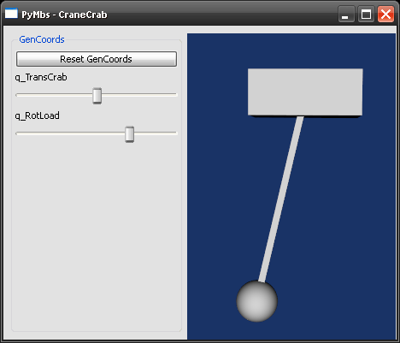
Laufkatze
Beispiel: Laufkatze
// This file was generated by PyMbs
partial model CraneCrab_PyMbs
Real[2] q (start={1,0})
Real[2] qd (start={0,0})
...
equation
M = { { m1+m2, l2*m2*sin(q[2]) },
{ l2*m2*sin(q[2]), I2+m2*l2^2 }};
h = { l2*m2*qd[2]^2*cos(q[2]), 0 };
f_gravity = { 0, -g*l2*m2*cos(q[2]) };
WF_DrivingForce = { q[1]/abs(q[1]), 0 };
f_ext = F*WF_DrivingForce;
f = f_ext+f_gravity;
der(q) = qd;
M*der(qd) + h = f;
d = { abs(q[1]), qd[1]*q[1]/abs(q[1]) };
end CraneCrab_PyMbs;
model CraneCrab extends CraneCrab_PyMbs;
import Modelica.Mechanics.Translational.*;
Interfaces.Flange_b flange;
equation
flange.s = d[1];
flange.f = F;
end CraneCrab;

Slide 20
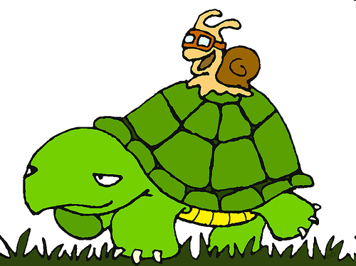
Was sagt eine Schnecke, die auf einer Schildkröte reitet?
Witz
Huuii

Slide 21
Python
Eingabe
freie Skriptsprache, sehr einfach
Syntax:
  Kein Zeilen-Ende-Zeichen, wie z.B. ; in C
  Groß/Kleinschreibung beachten
  Kommentare
    Zeile: # Kommentar
    Absatz: ‘‘‘ Kommentar über mehrere Zeilen ‘‘‘
  Einrückung zählt
  Bedingungen (Beachte Doppelpunkt)
    if Bedingung:
    Befehl_Wahr1
    Befehl_Wahr2
    else:
    Befehl_Falsch
  Funktionen unterstützen „named Parameters“:
    world.addBody(name=‘Herbert’, mass=1, cg=[2,3,4])

Slide 22
Wichtigste Befehle I
Eingabe
# -*- coding: utf-8 -*-
from PyMbs.Input import * # PyMbs importieren
world = MbsSystem( gravity_vect=[0,0,-1] ) # PyMbs Inertialsystem

Slide 23
Wichtigste Befehle II
Eingabe
world.addParam(name, symbol_str, defaultValue, positive=False)
world.addInput(name, symbol_str, shape=None, limits=None)
b = world.addBody(name, mass, cg=zeros((3,1)), inertia=zeros((3,3)))
b.addCoordSys(name, p=zeros((3,1)), R=eye(3)) # auch für world
# Joints – Elementargelenke aus [‘Tx’, ‘Ty’, ‘Tz’, ‘Rx’, ‘Ry’, ‘Rz’]
world.addJoint(name, CS1, CS2, dofList=None, startVals, startVals_d)
world.addLoop.ThreeBarTrans(CS1, CS2, name=None) # Schleifenschlussgelenk
world.addHydCylSensorsLoads(name, CS1, CS2)
world.addVisualisation.File(cs, fileName, scale=1, name=None)
Namen sind wichtig! Sie werden zur Codegenerierung benutzt.

Slide 24
Wichtigste Befehle III
Baggerarm
world.genEquations(explicit=True)
explicit
  True – direktes ausrechnen der Standardform (M,h,f,…)
  False – rekursive Berechnung für „reale“ Systeme
world.genCode(typestr, modelname, dirname='.', **kwargs)
typestr
  mo - Modelica
  m – MATLAB
  py – Python
  cpp – C++
world.show(modelname, **kwargs)

Slide 25
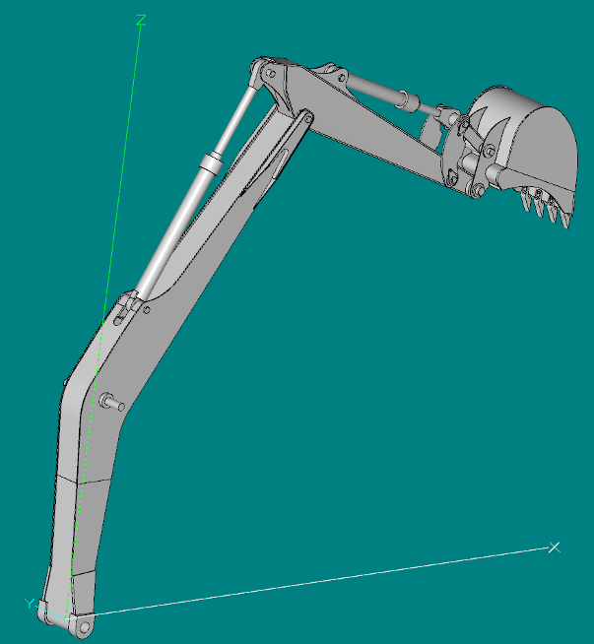
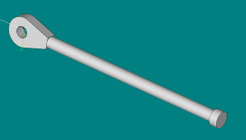
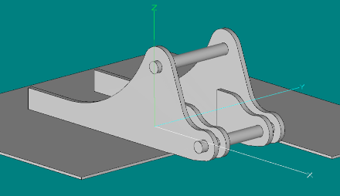
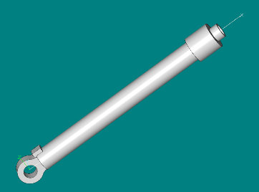
Kinematische Struktur
Baggerarm
Monoblock
Zyl_L/R_Sta
KS_Zyl_L/R
KS_Monoblock
KS_Zyl_L/R
Zylinder_Links/Rechts
Oberwagen
Zyl_L/R_Geh

Slide 26
fertiges Modell
Baggerarm

Slide 27

Ende

Slide 28
Referenzlösung I
Lösung
from PyMbs.Input import *
world = MbsSystem([0,0,-1])
# Koordinatensysteme der Welt
ow_mb = world.addCoordSys('KS_Monoblock', p=[0.43,-0.067,0.567])
ow_Zyl_L = world.addCoordSys('KS_Zyl_L', p=[0.86,0.168,0.137])
ow_Zyl_R = world.addCoordSys('KS_Zyl_R', p=[0.86,-0.3025,0.137])
# Monoblock
mb = world.addBody(name='Monoblock', mass=1758, cg=[1.99,0,3.18], inertia=diag([2940.5,7768.9,4890.8]))
mb_Zyl_L = arm.addCoordSys(name='KS_Zyl_L', p=[0,0.235,2])
mb_Zyl_R = arm.addCoordSys(name='KS_Zyl_R', p=[0,-0.2355,2])
# Zylinder- Stange/Gehaeuse - Links
Zyl_L_Sta = world.addBody(name='Zyl_L_Sta', mass=53.6, cg=[-0.57,0,0], inertia=diag([0.06,11.5,11.4]))
Zyl_L_Geh = world.addBody(name='Zyl_L_Geh', mass=64.7, cg=[0.7,0,0], inertia=diag([0.2,15,15]))
# Zylinder- Stange/Gehaeuse - Rechts
Zyl_R_Sta = world.addBody(name='Zyl_R_Sta', mass=53.6, cg=[-0.57,0,0], inertia=diag([0.06,11.5,11.4]))
Zyl_R_Geh = world.addBody(name='Zyl_R_Geh', mass=64.7, cg=[0.7,0,0], inertia=diag([0.2,15,15]))

Slide 29
Referenzlösung II
Lösung
# Zusammenbau
world.addJoint(name='Rot_OW_MB', CS1=ow_mb, CS2=mb, dofList=['Ry'], startVals=[0])
world.addJoint(name='Rot_OW_Zyl_L', CS1=ow_Zyl_L, CS2=Zyl_L_Geh, dofList=['Ry'], startVals=[0])
world.addJoint(name='Trans_Zyl_L', CS1=ow_L_Geh, CS2=Zyl_L_Sta, dofList=['Tx'], startVals=[1])
world.addJoint(name='Rot_OW_Zyl_R', CS1=ow_Zyl_R, CS2=Zyl_R_Geh, dofList=['Ry'], startVals=[0])
world.addJoint(name='Trans_Zyl_R', CS1=Zyl_R_Geh, CS2=Zyl_R_Sta, dofList=['Tx'], startVals=[1])
# Kinematische Schleifen schließen
world.addLoop.ThreeBarTrans(name='Zyl_L_Loop', CS1=Zyl_L_Sta, CS2=mb_Zyl_L)
world.addLoop.ThreeBarTrans(name='Zyl_R_Loop', CS1=Zyl_R_Sta, CS2=mb_Zyl_R)
# Kraftelemente
world.addHydCylSensorsLoads(name='Zylinder_Links', CS1=Zyl_L_Geh, CS2=Zyl_L_Sta)
world.addHydCylSensorsLoads(name='Zylinder_Rechts', CS1=Zyl_R_Geh, CS2=Zyl_R_Sta)

Slide 30
Referenzlösung III
Lösung
# Visualisierung
path = '.\\stl\\%s.stl'
world.addVisualisation.File(world, fileName=path%'Oberwagen', scale=1e-3, name='Oberwagen')
world.addVisualisation.File(arm, fileName=path%'Monoblock_komplett', scale=1e-3, name='Monoblock')
world.addVisualisation.File(cs=Zyl_L_Sta, fileName=path%'Kolbenstange_4', name='Zyl_L_Sta', scale=1e-3)
world.addVisualisation.File(cs=Zyl_L_Geh, fileName=path%'zylinder_4', name='Zyl_L_Geh', scale=1e-3)
world.addVisualisation.File(cs=Zyl_R_Sta, fileName=path%'Kolbenstange_4', name='Zyl_R_Sta', scale=1e-3)
world.addVisualisation.File(cs=Zyl_R_Geh, fileName=path%'zylinder_4', name='Zyl_R_Geh', scale=1e-3)
# Gleichungen generieren
world.genEquations(explicit=True)
world.genCode('mo', 'BaggerArm')
# GUI anzeigen
world.show('BaggerArm', AAFrames=4)

